Slide 1
Utviklingen av diabetes 1 : Stressmodellen
Hvilke faktorer fører til at et barn utvikler diabetes 1 ?

Slide 2
Definisjon - Diabetes 1
Type 1 diabetes skyldes mangel på insulin,
som er nødvendig for å regulere blodsukkeret.
Hos personer med type 1 diabetes har kroppens
eget immunforsvar, gjennom en såkalt autoimmun
reaksjon, ødelagt de cellene som danner insulin.
Folkehelseinstituttet (2011)
Autoimmune sykdommer er en gruppe sykdommer hvor immunforsvaret til en organisme antas å oppfatte komponenter i egen organisme som fremmede, og dermed forårsake en immunreaksjon overfor organismens egne celler og vev.

Slide 3
Diabetes 1
Årsak: Arv og ukjente miljøfaktorer
En kombinasjon av arvelige anlegg og ukjente miljøfaktorerer er årsaken til type 1 diabetes.
Om lag 2,1 prosent av nyfødte i Norge har arvet tre kjente risikogener fra begge foreldre
og har dermed klart økt risiko for å utvikle type 1 diabetes. De aller fleste ”høyrisikobarna”,
får likevel ikke diabetes – bare mellom seks og syv prosent av dem får sykdommen før de
fyller 15 år. Inntil 20 prosent av dem får sykdommen i løpet av livet. Man vet ikke hvorfor
noen får sykdommen og andre ikke. Også personer som ikke har "høyrisikogenene" får
type 1 diabetes. En andel av befolkningen har gener som gir moderat økt risiko for sykdommen.
På den annen side har om lag 30 prosent av befolkningen gener som gir sterk beskyttelse mot
utvikling av type 1 diabetes. Siden forekomsten av type 1 diabetes er økt i mange land de siste
30 årene, må miljøfaktorer også spille en viktig rolle.
Gener endrer seg ikke på så kort tid. Studier på eneggede tvillinger bekrefter at miljøfaktorer
må ha betydning. Hvis den ene eneggede tvillingen får diabetes, rammes den andre i bare 50
prosent av tilfellene. I dag kjenner vi ikke de utløsende miljøfaktorene for type 1 diabetes.
(Uthevet av forfatter) Folkehelseinstituttet (2011)

Slide 4
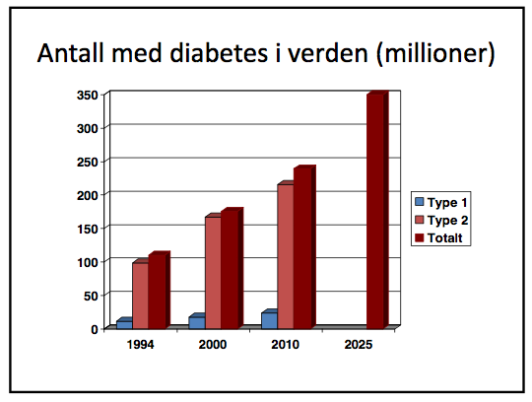
Diabetes 1 forekomst
Professor Trond Jensen, UiT, 2010
Ca 600 nyoppdagede pr. år i Norge, mest barn og unge

Slide 5
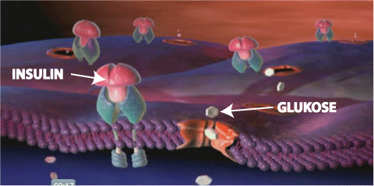
Diabetes 1 mekanismen er kjent
Insulin fester seg til reseptorer som så signaliserer til et protein i celleveggen
at det kan åpne seg for glukose (metabotrofisk prosess/ikke ionotropisk). Uten insulin
stenges blodsukkeret ute fra cellene.

Slide 6
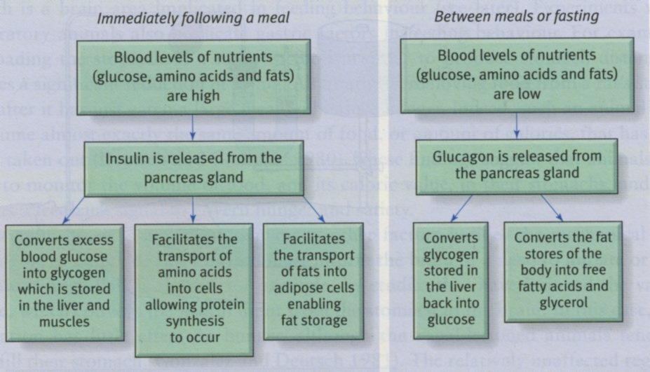
Insulin kontrollerer også nivået av glokose i blodet på 3 andre måter:
Konverterer overflødig glukose til glykogen, lagret i lever og muskler
Letter transporten av aminosyrer til cellene, for proteinsyntese
Letter transporten av fett inn i fettkapsler for lagring
Wickens (2009:177)

Slide 7
Ukjente miljøfaktorer ?
Hvilke miljøfaktorer er det så, som utløser diabetes 1 ?
Nyere forskning har vist at stress er en slik faktor!
”Psychological stress, measured as psychosocial strain in the family, seems to
be involved in the induction, or progression, of diabetes-related autoimmunity
in the child during the 1st year of life.
….. psychological stress in children might be caused by negative family circumstances, e.g., parenting stress…”
Sepa & al. (2005)

Slide 8
Stress er nært knyttet til angst
Angst kan sies være en fryktbetont antagelse. Angst og frykt deler mange
biologiske fundament med økt aktivering av det autonome nervesystems
sympatiske del.
Hans Seyle fant at stress utvikler seg gjennom 3 stadier :
1. Alarmstadiet
- Umiddelbar respons til stress
2. Motstands stadiet
- Lang tids metabolisk tilpasning
3. Utmattelses stadiet
- Kollaps av viktige system

Slide 9
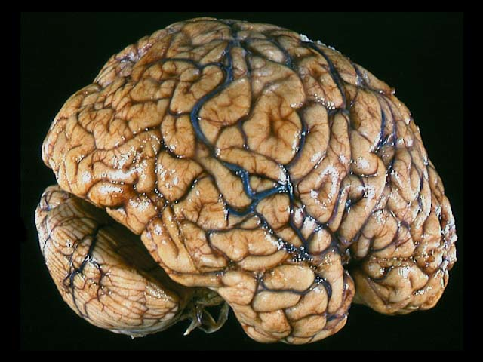
Stress, traumer og emosjoner påvirker hjernen fra før fødsel
Det betyr at mors forhøyde stressnivå blir det ufødte barnets stressnivå.
Mors emosjonelle tilstand (angst, depresjon), medikamentering,
alkoholinntak og røyking under svangerskap, påvirker barnets hjerneutvikling.

Slide 10
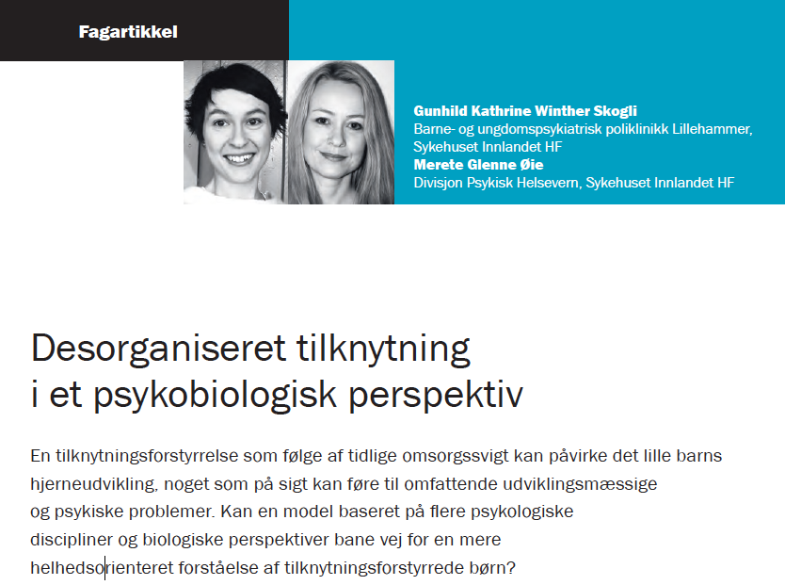
Noe annet som påvirker barnets hjerneutvikling er omsorgsvikt!
Tidsskrift for norsk psykologforening 2010 • 47 • 403–407

Slide 11
Skogli & al. skriver bla.
”Omsorgssviktende oppvekstbetingelser er en vesentlig stressfaktor for
barnet og utgjør en trussel mot barnets/organismens homeostase.
Organismen vil i så tilfelle befinne seg i en kontinuerlig alarmberedskap
og en stresset, oversensitiv, kampklar tilstand kan bli et varigt trekk
hos det enkelte individ (Perryet al., 1995).”
http://www.sakkyndig.com/psykologi/artvit/skogli2010.pdf
Som stadig mer forskning på barns utviklingsbehov viser, ser man at alvorlig
kronisk omsorgsvikt skader barn for livet. Omsorgsvikt medfører kronisk
stress.

Slide 12
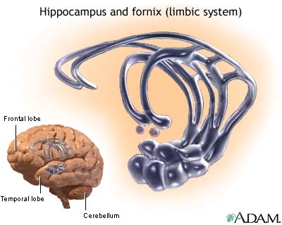
La oss se nærmere på hjernen
En viktig struktur som behandler emosjonelle tilstander, er hjernens limbiske system.

Slide 13
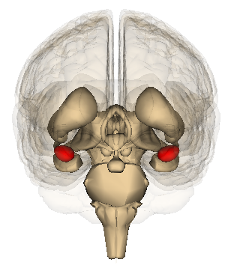
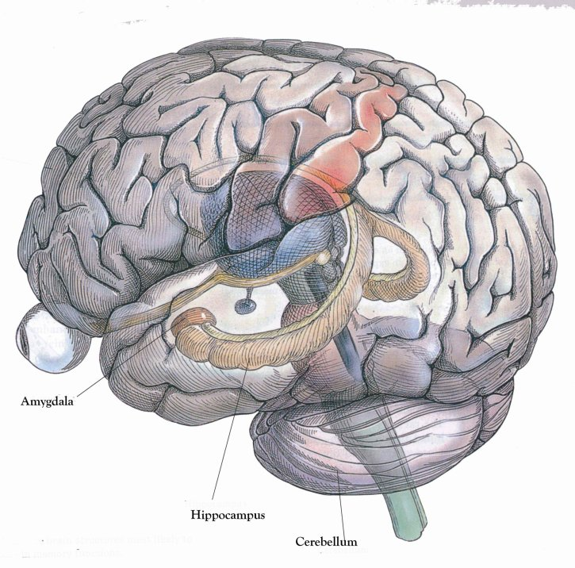
Amygdala i hjernens limbiske system behandler emosjoner

Slide 14
Amygdala i hjernens limbiske system behandler emosjoner
”With a chronic stress, neurons in the amygdala
grow, they become larger.
After exposure to chronic stress, if the cells in
your hippocampus are shrinking, and the cells in
your amygdala are growing, "you may have all sorts
of anxieties and anger and fear, and yet you don't
have the hippocampus to help you connect it to
where you were and what you were doing to make
it specific. So you may have generalized anxieties as
a result of this.”
Bruce S. McEwen, Ph.D. (2003)

Slide 15
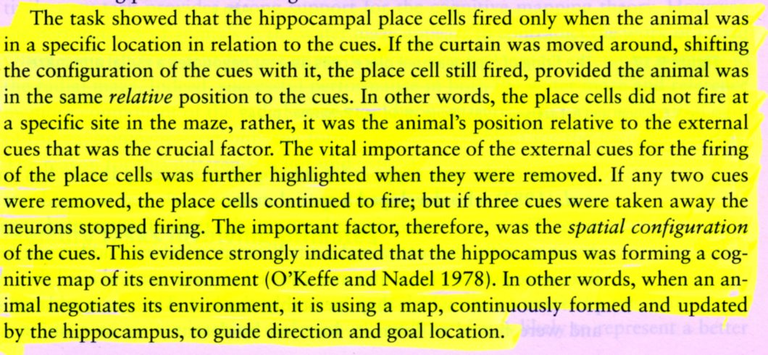
Hippocampus er viktig for vår spatiale forståelse
Wiggins (2009:357)
Hippocampus er mao viktig for å angi romlige plassering, og dermed minnet
om hvor ting er i forhold til hverandre. Når man kommer til et sted man ikke
har vært på mange år, vil synet av et objekt gjøre at vi husker hvor de andre
objekter er i forhold til dette objekt. Dette er det hippocampus som besørger.

Slide 16
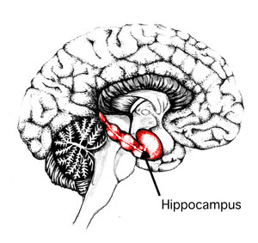
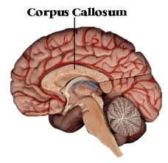
En rekke viktige strukturer i hjernen skades av emosjonelt stress
Amygdala
” The hippocampus, amygdala and corpus callosum have been identified as key
brain structures sensitive to the consequences of exposure to early negative or
stressful experience in experimental animals and humans (Teicher et al., 2003;
Sanchez, Hearn, Do, Rilling, & Herndon, 1998; Suomi, 1997). In human studies,
negative experiences have typically included neglect and physical/sexual abuse.”
Mehta M.A. & al. (2009)
http://www.sakkyndig.com/psykologi/artvit/mehta2009.pdf

Slide 17
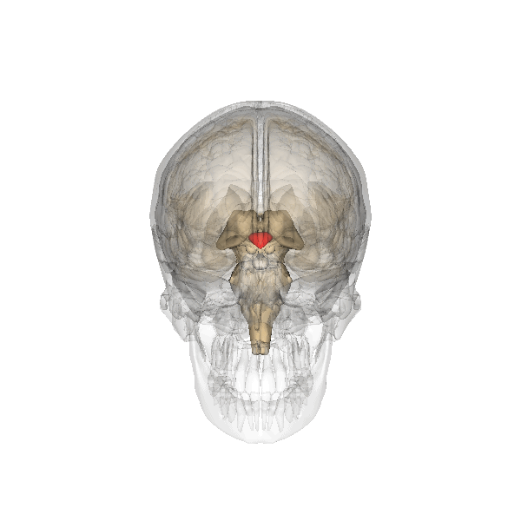
Et annet viktig senter, midt i det limbiske system er hypothalamus

Slide 18
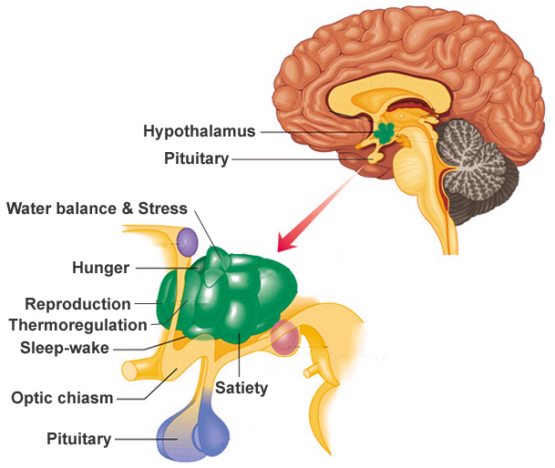
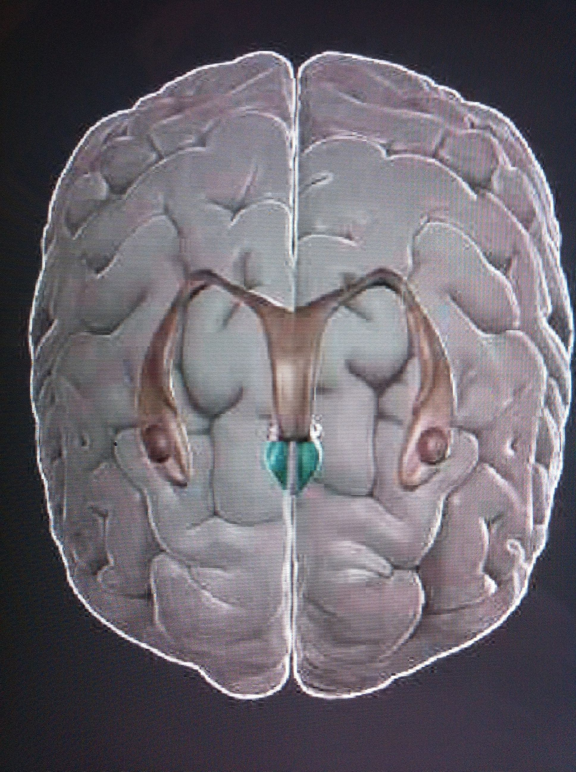
Hypothalamus har mange viktige funksjoner Koordinerer homeostasen. Skades eller ødelegges denne, dør vi!

Slide 19
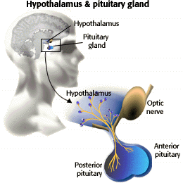
Hypothalamus styrer hypofysen (pituitary gland)
Forlappen
Utskiller ACTH
Baklappen
Utskiller bla oxytocin
Posterior (bak-) hypofysen er utledet fra nervesystemvev og produserer nervehormoner.
Anterior (for-) hypofysen er utledet fra epitelvev (overflatevev) og produserer hormoner med endokrine oppgaver.

Slide 20
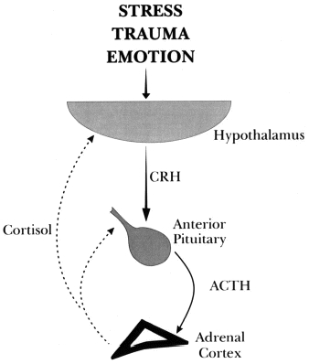
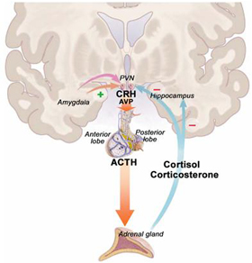
Stress, traumer og emosjoner påvirker hypothalamus til å utsondere CRH (Corticotropin Releasing Hormone)
Hypofysen
Fremre del
Binyrebarken

Slide 21
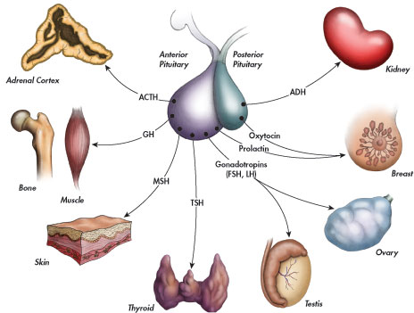
CRH får hypofysen til å utskille ACTH (kortikotropin)

Slide 22
ACTH – AdrenoCorticoTropic Hormone (kortikotropin)
”ACTH …. den viktigste faktor når det gjelder organismens tilpasning
til skiftende krav (adaptasjon). Adrenokortikotropt hormon betyr
Binyrebark-stimulerende hormon ….”
Store Norske leksikon (2011)

Slide 23
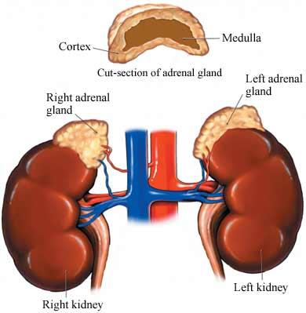
ACTH påvirker binyrebarken til å utskille kortisol
Adrenal cortex
Adrenl cortex produserer
Kortisol, mens den indre
Adrenal medulla produserer
Adrenalin (fight/flight)

Slide 24
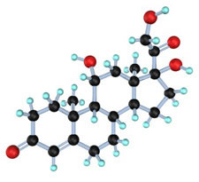
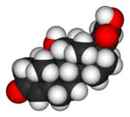
Hva er det så kortisol gjør?
Kortisol molekyl
Kortisol:
Bryter ned glykogen i lever/muskler til glukose
Fører til økt blodtrykk for økt fysisk aktivitet (blodbaner innsnevres)
Stimulerer hjernen til økt sensitivitet
Reduserer immunsystemets aktivitet
I kroniske mengder er skadelig for mange organer
og……

Slide 25
… kortisol øker kroppens stoffskifte (metabolisme)
Det skaper behov for rask energi tilgang…….
Kortisol bidrar i omsetningen av fett, proteiner (muskelvev) og karbohydrater
til glukose, som cellene bruker i sin forbrenning. Konkrete saker har vist at barn
som utvikler diabetes 1 har vist klare preferanser for energirik mat.

Slide 26
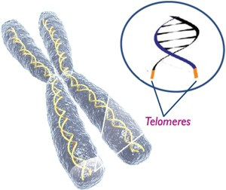
Kronisk kortisol påvirker DNA
”…. the stress hormone cortisol hinders the cell's ability to use telomerase to
preserve telomere length. People under chronic stress have shorter telomeres
and therefore less active immune systems.”
Effros (2008)

Slide 27
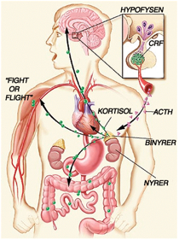
Når ”faren” er over, sørger HPA aksen (Hypothalamus-Piuitary-Adrenal) for at kroppen igjen kommer i balanse
Amygdala letter CRF utskillelse
Hippocampus hemmer CRF utskillelse
Om disse organ forstyrres/skades
av kronisk høye kortisolnivåer, vil
det forstyrre denne balanse. Resultatet
blir unormalt høye kortisolnivåer over
tid.

Slide 28
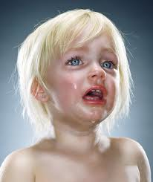
Hva skjer når et barn stadig opplever stress og aldri helt får hentet seg inn igjen?
Hva skjer når dette hormonsystem
ikke går tilbake i balanse i tidlig alder?

Slide 29
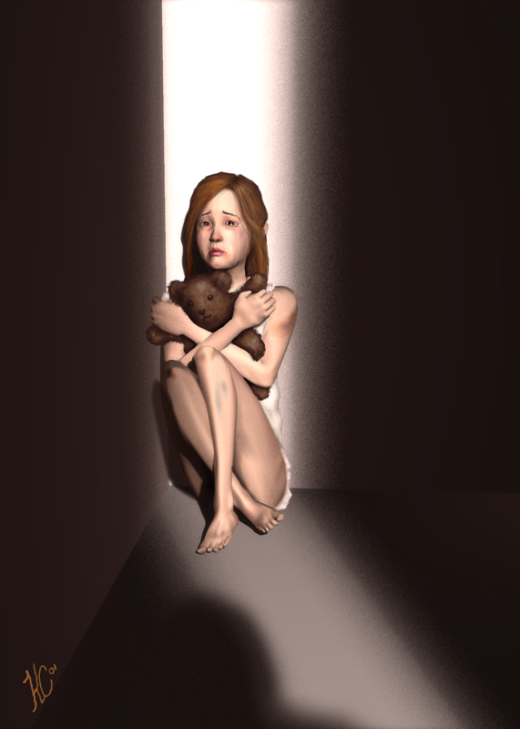
Da opplever barnet en følelse av kronisk stress
Og denne typen ”usunt stress”
skader hjernens utvikling på et
kritisk tidspunkt, nemlig når den
utvikles !

Slide 30
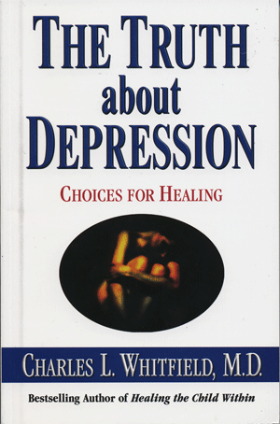
Forskning er meget klar:
Det er en årsakssammenheng mellom barns traumer i tidlig alder og påfølgende psykiske lidelser i form av depresjoner og personlighetsforstyrrelser i ettertid.
Et overveldende materiale, 300 artikler av ulike forskere verden over, der mer enn 150.000 mennesker deltar, viser denne årsak/virkning sammenhengen.
”… the fact that living with a depressed parent may also be traumatic in itself for a child.” Whitfield (2003.s.30)
Ytterligere beskrivelser av dette finnes her:
http://www.sakkyndig.com/psykologi/artikler/STRESS-TRAUMER.pdf

Slide 31
Stress
Stress er en subjektiv opplevelse, der den samme stimulus kan oppfattes
ulikt av ulike personer. Det en person opplever som stress, kan en annen
oppleve som helt adekvat.
Stress kan defineres slik Lloyd & al. (2005) beskriver :
” Stress may be thought of as a) a physiological response to an external stimulus, or b) a psychological response to external stimuli, or c) stressful events themselves, which can be negative or positive or both.”
http://www.sakkyndig.com/psykologi/artvit/lloyd2005.pdf

Slide 32
Stress typer
Fysisk stress
Når kroppen begynner lide som følge av stor belastning
Emosjonelt stress
Påkjenninger som utløser angst, sinne, depresjon, irritabilitet, frustrasjon, ofte kortvarig og intenst.
Psykologisk stress
Langvarige negative påkjenninger som fører til fobier, tvangshandlinger, tilbaketrekning, personlighetsforstyrresler mm

Slide 33
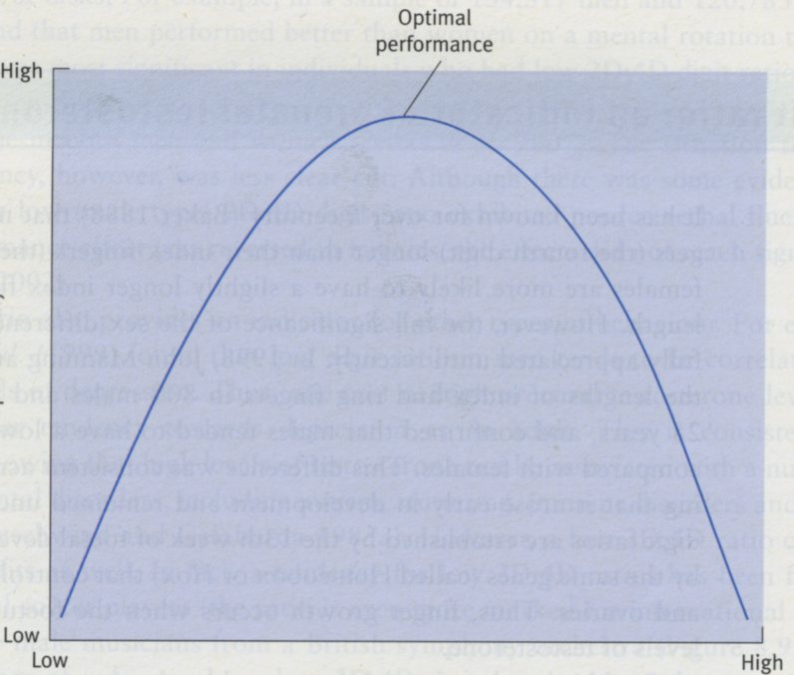
Stressbelastning
Ytelse
Stress belastning
Opp til et visst nivå er økningen i kortisol fordelaktig for vår ytelse.
Over dette reduseres ytelse og kortisol blir giftig for kroppen.

Slide 34
Stress handler om emosjoner på avveie
Når emosjoner blir av en slik karakter at vårt psykologiske forsvar får
problemer, kan stress oppstå. Hvordan kan vi forklare emosjoner?
Det er særlig 3 teorier om emosjoner som fremheves:
James-Langes teori
Cannon – Bards teori
Schachters teor
La oss kort se på de ulike teoriers vinkling

Slide 35
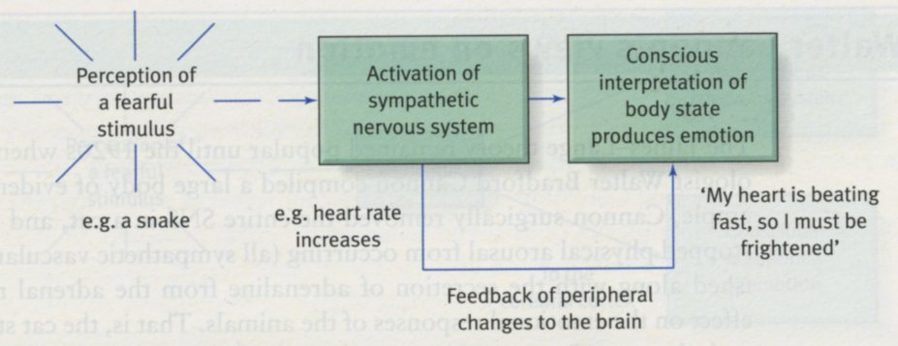
1. James – Langes teori om emosjoner
Wickens (2009)
Mange vil si at ser du en slange, så løper du fordi du blir skremt. Denne teorien
snur på dette og sier du blir skremt fordi du løper! Teorien mener de autonome
forandringer kommer før vi opplever emosjonen. Den beviste opplevelsen av
emosjonen skjer etter at vi mottar feedback fra de forandringer som skjer i kroppen.
Når et emosjonelt betydningsfullt stimuli mottas blir det registrert i det autonome
nervesystem som aktiverer fight/flight responsen. Denne kroppsaktivering oppdages
av vår bevisthet som tolker den emosjonelle natur av de fysiologiske tilstander den
opplever. De ulike emosjoner er assosiert med spesifikke sett av fysiologiske
forandringer som aktiveres før de bevist oppleves som en emosjon.

Slide 36
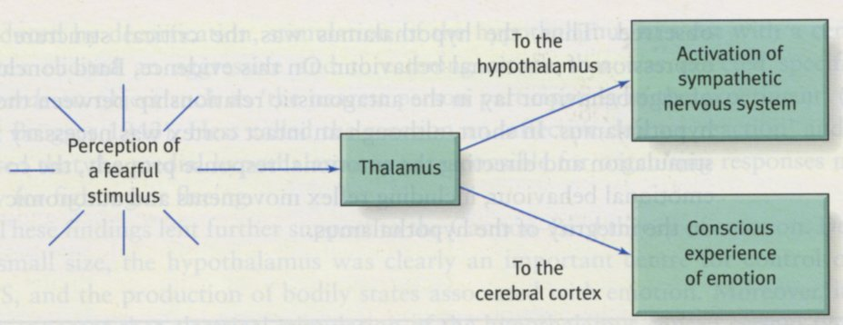
2. Cannon – Bards teori om emosjoner
Wickens (2009)
Denne teori sier at fysiologisk og kognitiv respons skjer samtidig og uavhengig av
hverandre. Det skjer en stimulering av 1) kroppens autonome nervesystem som
aktiverer det fysiologiske system for fiht/flight og 2) samtidig blir stimuleringen
registrert i cerebral cortex. Vi ser en slange, og samtidig som hormonsystemet
reagerer, så regarer vår bevisthet. Teorien sier at vi opplever en emosjon før dens
tilhørende fysiologiske reaksjon finner sted og at alle emosjoner produserer den
samme fysiologiske reaksjon.

Slide 37
3. Schachters teori om emosjoner
Wickens (2009)
Denne teorien sier at når vi blir oppmerksomme på kroppens fysiologiske
aktivering søker vi å forstå kognitivt hva som skjer. Og vanligvis tillegger vi
våre emosjoner til de rådende omgivelses betingelser. Vi opplever en
fysiologisk aktivering, og henvender oss (kognitivt) til omgivelsene for
å forstå årsak til denne aktivering, og samtidig hvilken emosjon vi føler.
Også denne teori sier at det er bare en fysiologisk reaksjon, men vi avgjør
hvilken emosjon vi opplever gjennom en kombinasjon av en kognitiv
opplevelse av både vår kropp og den omgivende situasjon.

Slide 38
Overveldende emosjoner
Når de emosjoner vi opplever blir så overveldende at vi ikke klarer håndtere
dem, utløser det prosesser som får vårt fysiologiske og psykologiske forsvar
i uballanse. Når disse emosjoner oppleves som truende skaper det stress.
I en kronisk form utgjør dette usunt stress, stress som skader kroppen.
Vi kan beskrive stress som:
“A physiologic reaction by an organism to an uncomfortable or unfamiliar
physical or psychological stimulus. Biological changes result from stimulation
of the sympathetic nervous system, including a heightened state of alertness,
anxiety, increased heart rate, and sweating.”

Slide 39
Et barn som vokser opp i et miljø der det opplever kronisk stress, vil ha varige høye nivåer av stresshormonet kortisol.
Hvis du ikke
gjør som jeg sier
tar jeg livet av meg!
Hvilke skader kan kronisk høyt kortisolnivå påføre et barn?

Slide 40
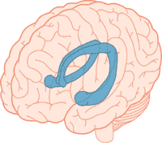
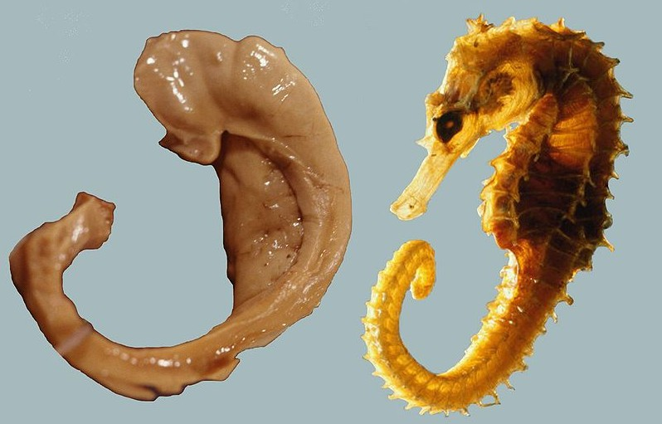
La oss se på hippocampus og kortisol

Slide 41
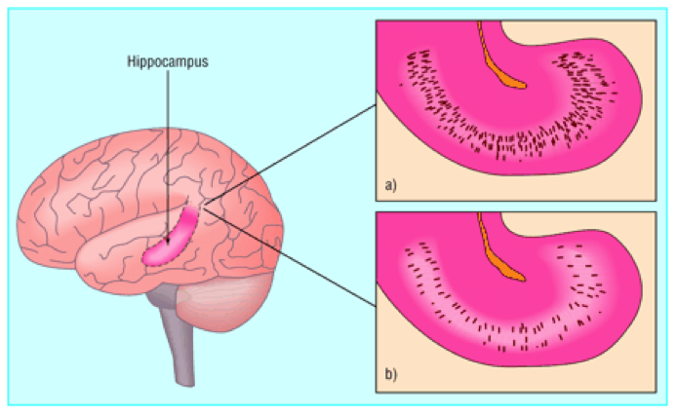
Forskning har vist at hippocampus skades av kronisk høye cortisolnivåer
I et snitt gjennom hippocampus
på en dominerende ape og
b) underdannig ape,
som viser degenerasjon av
hippocampus-nevroner etter
alvorlig stress.
”Forsøk på mus viser blant annet at hippocampus, den viktigste delen av hjernen
for hukommelse og romlig orientering, minsker i størrelse ved stress over noen uker.
Dette fører igjen til at kortisol nivået stiger ytterligere.”
DHEA.no (2011)

Slide 42
Varige høye kortisolnivåer skader hjernen
”Upon severe stress things can get out of control, the brain ‘buffering’ capacity is exhausted and the nerve cells in the hippocampus – an area of the brain responsible for learning and memory – start to withdraw their processes, don’t effectively communicate with other cells and show signs of disease.” Pawlak (2011)
”Patients with depression had a statistically significant 19% smaller
left hippocampal volume”. Bremner (2000)
http://www.sakkyndig.com/psykologi/artvit/bremner2000.pdf

Slide 43
Varige høye kortisolnivåer skader hjernen
”Stress is associated with hippocampel reduction in children with
Posttraumatic stress disorder symptoms, and provide preliminary
human evidence that stress may indeed damage hippocampus”
Carrion (2007)
http://www.sakkyndig.com/psykologi/artvit/carrion2007.pdf
”Repeated psychosocial or restraint stress causes atrophy [reduction]
of apical dendrites in CA3 pyramidal neurons of the hippocampus,
accompanied by specific cognitive deficits in spatial learning and memory.”
Magarinos (1997)
http://www.sakkyndig.com/psykologi/artvit/magarinos1997.pdf

Slide 44
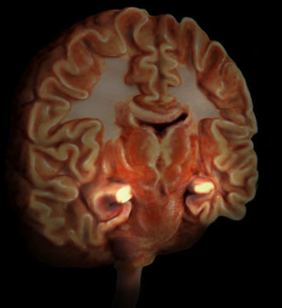
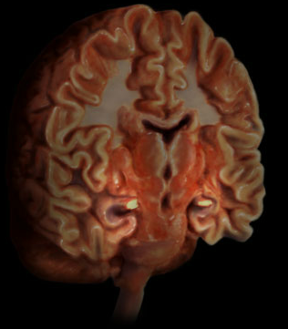
Hippocampus krymper ved kronisk stress
Normal
Kronisk stress

Slide 45
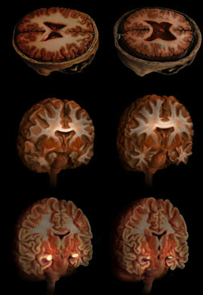
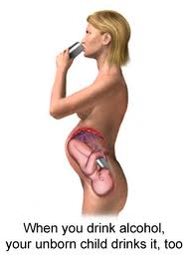
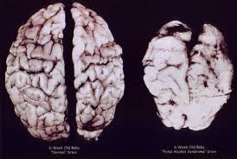
Stress forandrer hjernen!

Slide 46
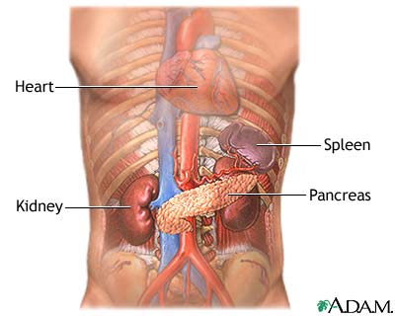
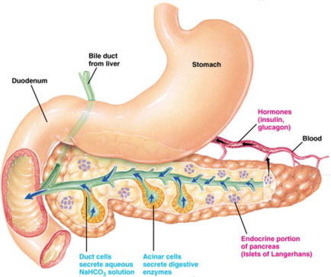
Hvordan kan så stress utløse diabetes 1?
Diabetes 1 oppstår som følge av at de cellene som produserer insulin svikter.
De cellene kalles - beta celler - og befinner seg i bukspyttkjertelen (pancreas)
nærmere bestemt i de områder som kalles ”islets of Langerhans”.

Slide 47
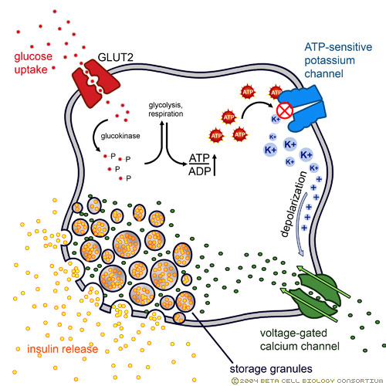
Beta cellen
ATP stands for Adenosine Tri-Phosphate,
and is the energy used by an organism in
its daily operations. It consists of an adenosine
molecule and three inorganic phosphates.
After a simple reaction breaking down ATP
to ADP, the energy released from the breaking
of a molecular bond is the energy we use to
keep ourselves alive.
+
Na
Insulin utskillelse i beta cellene trigges av økt blodsukkernivå (glukose).
Det starter med opptak av glukose ved GLUT2-proteinet,
Det fører til en økning i ATP:ADP forholdet.
- Denne økningen inaktiverer natrium kanaler som igjen fører til depolarisering av cellemembranen.
Dette fører til at kalsium kanaler åpnes , og kalsiumioner strømme inn i cellen.
Det økte kalsiumnivået fører til at cellen frigør insulin.

Slide 48
Langvarig psykologisk stress
Kronisk høye verdier av kortisol
Frigjør glukose og fett i blodet
og skader viktige deler av hjernen
Immunsystem
ute av kontroll,
angriper
beta celler
Ukjent autoimmun prosess, men noe vet vi:
Alfa celler frigjør glutamat som angriper beta celler
Immunsystemets T-celler angriper beta celler
Virus angriper beta celler
Betacellene slutter produsere insulin, de blir ødelagt

Slide 49
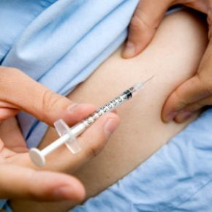
Konsekvens av kronisk stress
Kronisk høyt kortisol
Betaceller ødelagt
Lite insulin
Høyt blodsukker
Forstyrrelser i:
Nervesystem,
Hjerte, Blodårer,
Øyne, Nyrer osv.
Diabetes 1

Slide 50
Hva er så kronisk stress for et barn?
Det er ikke
kortvarig stressede opplevelser [Magarinos & al. (1997), Braarud & al. (2011)]
forsovelse om morgenen, løpe til bussen, ikke få viljen sin
få alvorlige traumer, der en voksen hjelper barnet med å bearbeide traumet
Det er :
langvarige psykologiske belastnininger barnet ikke får bearbeidet
de kan være små eller store, men de er kronisk tilstede
belastninger barnet ikke har forutsetninger for eller hindres i å bearbeide
Og:
Det er barnets opplevelse av stressoren som avgjør dens skadelige effekt,
ikke hvordan miljøet eller omsorgsperson ellers oppfatter stressoren!
En utdyping av hva som er kronisk stressende for barn nærmere beskrevet her:
http://www.sakkyndig.com/psykologi/artikler/diabetes1.pdf

Slide 51
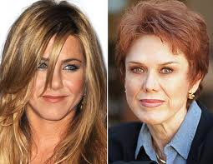
For et barn å vokse opp med en narsissistisk mor, er hverdagen en eneste lang kamp mot forventninger
Jennifer Aniston
Nancy Dow
I 2001, fortalte Jennifer Aniston til London Telegraph:
“I really think my mother was doing the best she could,
but she didn’t know where she ended and I began.”

